Slide 1
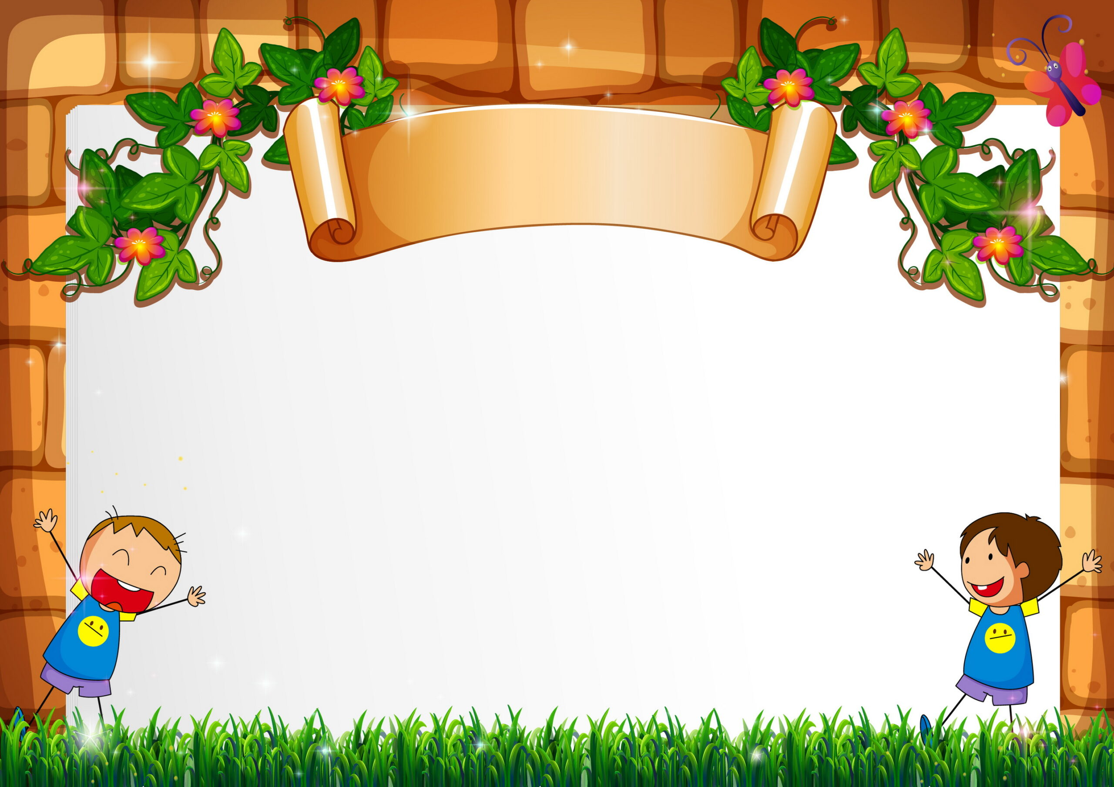
BÀI ĐỌC 4

Slide 2
Tập đọc – Kể chuyện
Ở lại với chiến khu
Phùng Quán

Slide 3
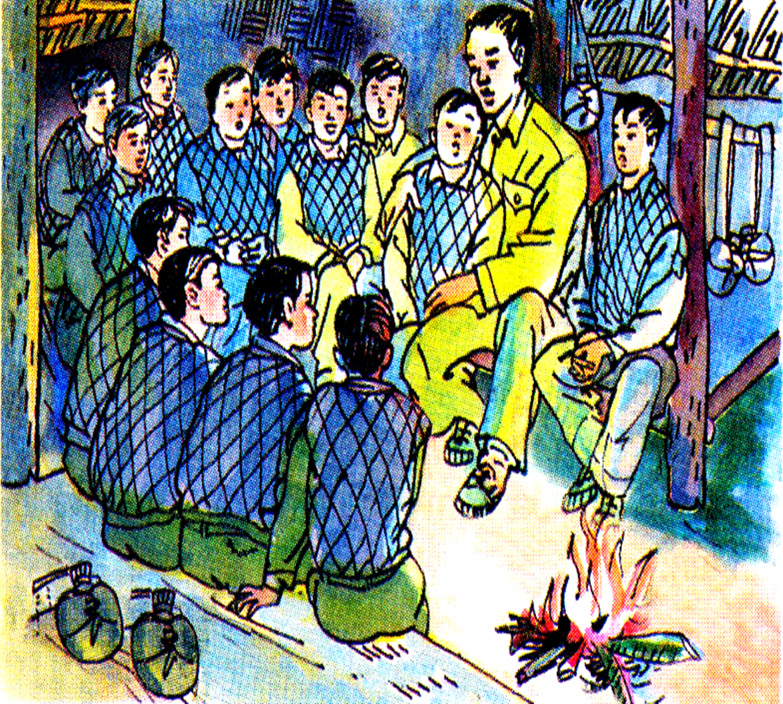
Bài đọc:
Ở lại với chiến khu

Slide 4
LUYỆN ĐỌC

Slide 5
Ở lại với chiến khu
1. Trung đoàn trưởng bước vào lán, nhìn cả đội một lượt. Cặp mắt ông ánh lên vẻ trìu mến, dịu dàng. Ông ngồi yên lặng một lúc lâu, rồi lên tiếng:
- Các em ạ, hoàn cảnh chiến khu lúc này rất gian khổ. Mai đây chắc còn gian khổ, thiếu thốn nhiều hơn. Các em khó lòng chịu nổi. Nếu em nào muốn trở về sống với gia đình thì trung đoàn cho các em về. Các em thấy thế nào?

Slide 6
Ở lại với chiến khu
2. Trước ý kiến đột ngột của chỉ huy, bọn trẻ lặng đi. Tự nhiên, ai cũng thấy cổ họng mình nghẹn lại.
Lượm tới gần đống lửa. Giọng em rung lên :
- Em xin được ở lại. Em thà chết trên chiến khu còn hơn về ở chung, ở lộn với tụi Tây, tụi Việt gian…
Cả đội nhao nhao :
- Chúng em xin ở lại.
Mừng nói như van lơn:
- Chúng em còn nhỏ, chưa làm được chi nhiều thì trung đoàn cho chúng em ăn ít cũng được. Đừng bắt chúng em phải về, tội chúng em lắm…

Slide 7
Ở lại với chiến khu
3. Những lời van xin thơ ngây mà thống thiết, van xin được chiến đấu, hi sinh vì Tổ quốc của các chiến sĩ nhỏ tuổi làm cho trung đoàn trưởng rơi nước mắt.
Ông nói :
- Nếu các em đều xin ở lại, anh sẽ về báo cáo với Ban chỉ huy.

Slide 8
Ở lại với chiến khu
4. Bỗng một em cất tiếng hát, cả đội đồng thanh hát vang:
"Đoàn Vệ quốc quân một lần ra đi
Nào có mong chi đâu ngày trở về
Ra đi, ra đi bảo tồn sông núi
Ra đi, ra đi, thà chết không lui..."
Tiếng hát bay lượn trên mặt suối, tràn qua lớp lớp cây rừng, bùng lên như ngọn lửa rực rỡ giữa đêm rừng lạnh tối, làm cho lòng người chỉ huy ấm hẳn lên.
Theo Phùng Quán

Slide 9
Luyện đọc
từ khó:
Trìu mến
Thống thiết
Nghẹn lại
Gian khổ

Slide 10
LUYỆN ĐỌC
ĐOẠN

Slide 11
Chia đoạn: 4 đoạn
Đoạn 1: Trung đoàn…thế nào?
Đoạn 2: Trước ý kiến … anh nờ…
Đoạn 3: Trước những lời … chỉ huy.
Đoạn 4: Còn lại

Slide 12
Luyện đọc đoạn 1
1. Trung đoàn trưởng bước vào lán, nhìn cả đội một lượt. Cặp mắt ông ánh lên vẻ trìu mến, dịu dàng. Ông ngồi yên lặng một lúc lâu, rồi lên tiếng:
- Các em ạ, hoàn cảnh chiến khu lúc này rất gian khổ. Mai đây chắc còn gian khổ, thiếu thốn nhiều hơn. Các em khó lòng chịu nổi. Nếu em nào muốn trở về sống với gia đình thì trung đoàn cho các em về. Các em thấy thế nào?

Slide 13
Luyện đọc đoạn 2
2. Trước ý kiến đột ngột của chỉ huy, bọn trẻ lặng đi. Tự nhiên, ai cũng thấy cổ họng mình nghẹn lại.
Lượm tới gần đống lửa. Giọng em rung lên :
- Em xin được ở lại.
Cả đội nhao nhao :
- Chúng em xin ở lại.
Mừng nói như van lơn:
- Chúng em còn nhỏ, chưa làm được chi nhiều thì trung đoàn cho chúng em ăn ít cũng được. Đừng bắt chúng em phải về, tội chúng em lắm…

Slide 14
Luyện đọc đoạn 3
3. Những lời van xin thơ ngây mà thống thiết, van xin được chiến đấu, hi sinh vì Tổ quốc của các chiến sĩ nhỏ tuổi làm cho trung đoàn trưởng rơi nước mắt.
Ông nói :
- Nếu các em đều xin ở lại, anh sẽ về báo cáo với Ban chỉ huy.

Slide 15
Luyện đọc câu
Những lời van xin thơ ngây mà thống thiết, van xin được chiến đấu hi sinh vì Tổ quốc của các chiến sĩ nhỏ tuổi làm trung đoàn trưởng rơi nước mắt .

Slide 16
Luyện đọc đoạn 4
4. Bỗng một em cất tiếng hát, cả đội đồng thanh hát vang:
"Đoàn Vệ quốc quân một lần ra đi
Nào có mong chi đâu ngày trở về
Ra đi, ra đi bảo tồn sông núi
Ra đi, ra đi, thà chết không lui..."
Tiếng hát bay lượn trên mặt suối, tràn qua lớp lớp cây rừng, bùng lên như ngọn lửa rực rỡ giữa đêm rừng lạnh tối, làm cho lòng người chỉ huy ấm hẳn lên.
Theo Phùng Quán

Slide 17
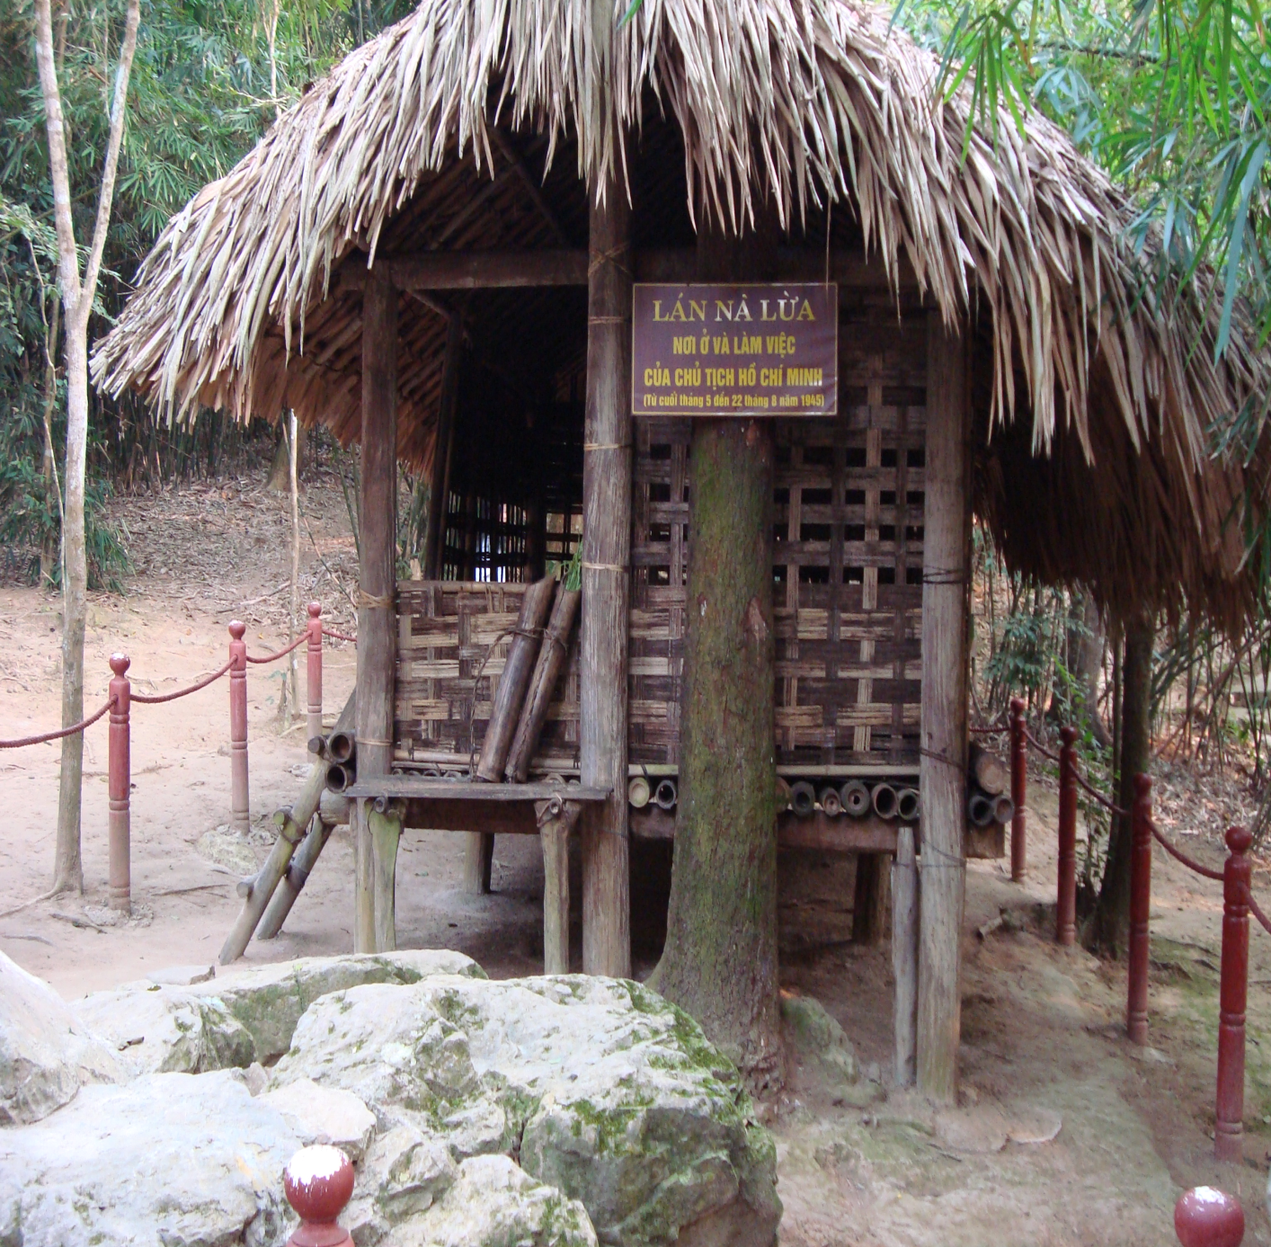
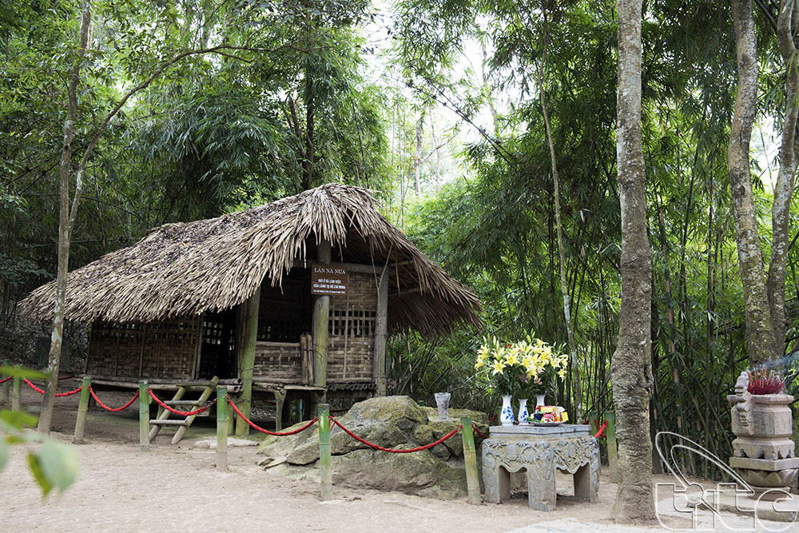
Lán: nhà dựng tạm, sơ sài, thường bằng tre nứa

Slide 18
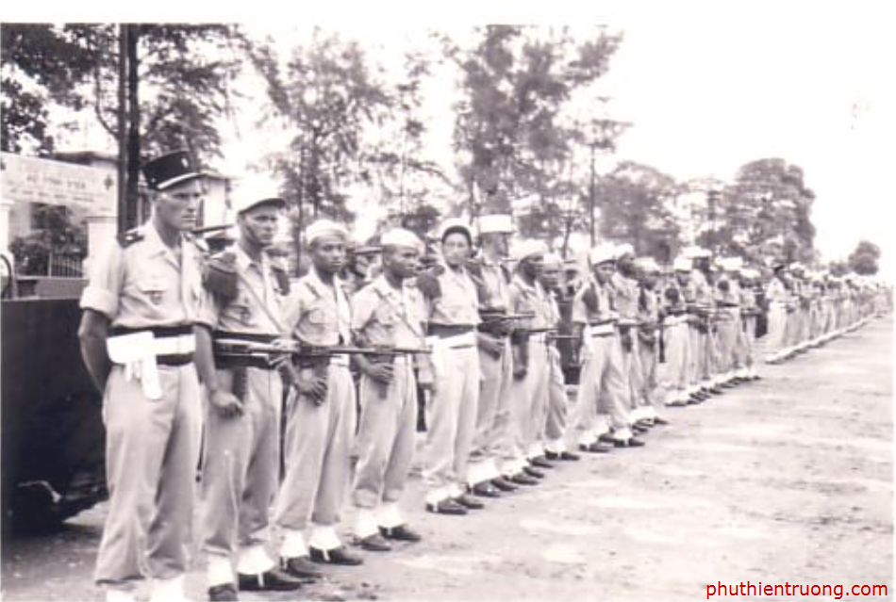
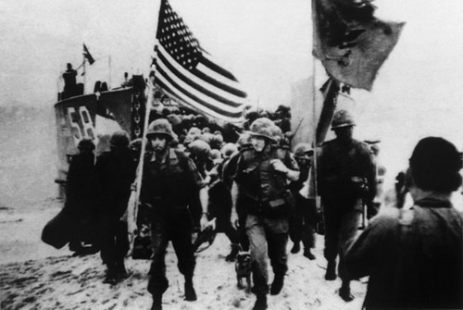
Giải nghĩa từ
- Tây: ở đây chỉ thực dân Pháp

Slide 19
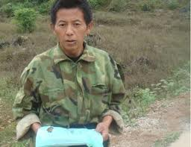
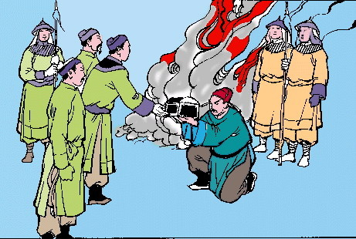
- Việt gian: người Việt Nam làm tay sai cho giặc

Slide 20
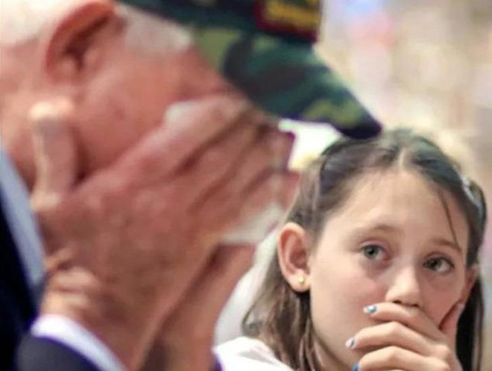
- Thống thiết: tha thiết, cảm động

Slide 21
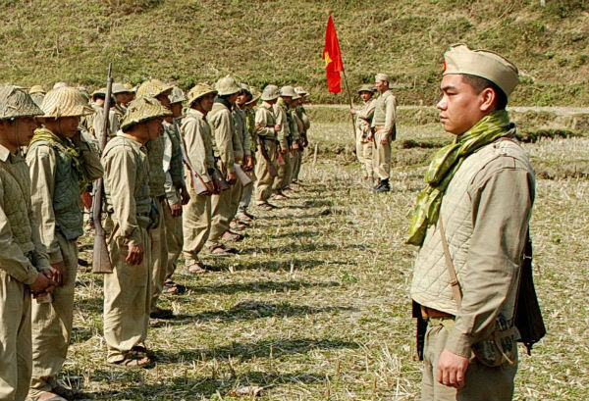
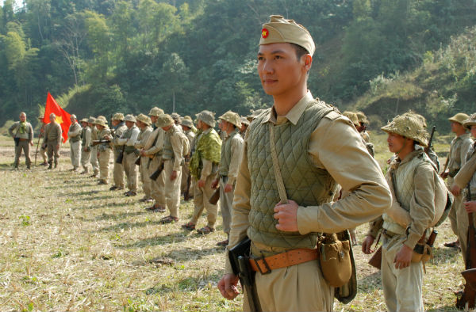
- Vệ quốc quân (Vệ quốc đoàn): tên của quân đội ta sau Cách mạng tháng Tám và trong thời kì đầu kháng chiến chống thực dân Pháp.

Slide 22
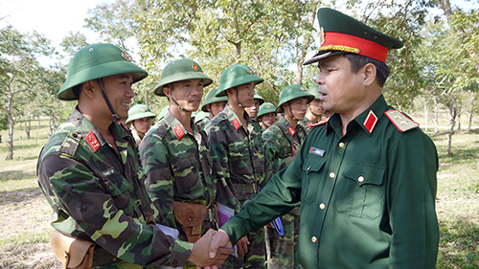
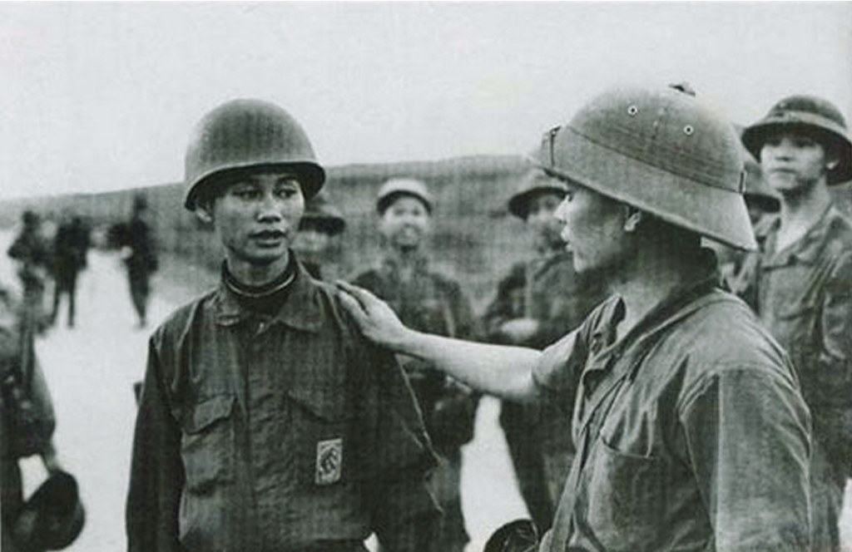
- Trung đoàn trưởng: người chỉ huy trung đoàn (đơn vị bộ đội tương đối lớn)

Slide 23
LUYỆN ĐỌC
NHÓM

Slide 24
TÌM HIỂU BÀI

Slide 25
Câu 1: Trung đoàn trưởng nói gì với các chiến sĩ nhỏ?
- Trung đoàn trưởng nói với các chiến sĩ rằng con đường phía trước của chiến khu sẽ rất gian khổ, em nào muốn trở về gia đình thì trung đoàn sẽ cho các em về.

Slide 26
Câu 2: Vì sao các chiến sĩ xúc động khi nghe trung đoàn trưởng nói?
- Vì lời của trung đoàn trưởng thể hiện sự thấu hiểu, bao dung cho những vất vả mà các chiến sĩ gặp phải.

Slide 27
Câu 3: Các chiến sĩ đáp lời trung đoàn trưởng như thế nào?
- Lượm bước tới gần động lửa. Giọng em rung lên:
- Em xin ở lại.
Cả đội nhao nhao:
- Chúng em xin ở lại.
Mừng nói như van lơn:
- Chúng em còn nhỏ, chưa làm được chi nhiều thì trung đoàn cho chúng em ăn ít cũng được. Đừng bắt chúng em phải về, tội chúng em lắm…

Slide 28
Vì sao Lượm và các bạn không muốn về nhà?
- Các bạn sẵn sàng chịu đựng gian khổ, sẵn sàng chịu ăn đói, sống chết với chiến khu, không muốn bỏ chiến khu về ở chung với tụi Tây, tụi Việt gian.

Slide 29
Câu 4: Chi tiết nào trong bài khiến em cảm động? Vì sao?
- Chi tiết khiến em cảm động là cả đội nhao lên nói “Chúng em xin ở lại.” Vì chi tiết đó thể hiện sự quyết tâm, đồng lòng và đoàn kết của toàn đội với nhiệm vụ kháng chiến bảo vệ Tổ quốc.

Slide 30
Thái độ của trung đoàn trưởng thế nào khi nghe lời van xin của các bạn?
- Trung đoàn cảm động rơi nước mắt trước những lời van xin thống thiết, van xin được chiến đấu hy sinh vì Tổ quốc của các chiến sĩ nhỏ. Ông hứa sẽ về báo cáo lại với Ban chỉ huy nguyện vọng của các em.

Slide 31
Câu 5: Tìm hình ảnh so sánh ở câu cuối bài?
- Tiếng hát bùng lên như ngọn lửa rực rỡ giữa đêm rừng lạnh tối.

Slide 32
Bài đọc muốn nói với em điều gì?
Các chiến sĩ Vệ quốc đoàn nhỏ tuổi rất yêu nước, không ngại khó khăn gian khổ, sẵn sàng hi sinh vì Tổ quốc.

Slide 33
LUYỆN ĐỌC LẠI
4. Bỗng một em cất tiếng hát, cả đội đồng thanh hát theo :
"Đoàn vệ quốc quân một lần ra đi
Nào có mong chi đâu ngày trở về
Ra đi, ra đi bảo tồn sông núi
Ra đi, ra đi, thà chết không lui..."
Tiếng hát bay lượn trên mặt suốt, tràn qua lớp lớp cây rừng, bùng lên như ngọn lửa rực rỡ giữa đêm rừng lạnh tối, làm cho lòng người chỉ huy ấm hẳn lên.
Theo Phùng Quán

Slide 34
Luyện tập
Bài 1: Tìm trong lời của nhân vật Mừng một câu khiến.
Câu cầu khiến trong lời của nhân vật Mừng: "Đừng bắt chúng em phải về, tội chúng em lắm..."

Slide 35
Bài 2: Chuyển câu "Chúng em xin ở lại" thành một câu khiến.
Trung đoàn trưởng cho chúng em ở lại nhé!

Slide 36
Bài 3: Tìm các bộ phận của câu ứng với mỗi cột trong bảng dưới đây:
Tiếng hát bùng lên như ngọn lửa rực rỡ giữa đêm rừng lạnh tối.
Sự vật 1 | Đặc điểm | Từ so sánh | Sự vật 2
Tiếng hát
như
ngọn lửa rực rỡ giữa đêm rừng lạnh tối.
bùng lên

Slide 37
Qua câu chuyện này em hiểu điều gì về các chiến sĩ nhỏ tuổi?
Các chiến sĩ nhỏ tuổi rất yêu nước, không ngần ngại khó khăn gian khổ, sẵn sàng hy sinh vì Tổ quốc.

